Slide 1

Analiza i Bazy Danych
Regresja liniowa
Dr hab. inż. Jerzy Baranowski
Katedra Automatyki i Robotyki Automatyka i Robotyka, 2 rok

Slide 2
Regresja liniowa
Regresja liniowa to metoda określająca jak numeryczna wartość zmiennej wynikowej zmienia się względem liniowych funkcji predyktorów
Będziemy rozważać przykład z literatury dotyczący wyników testów 3 i 4 latków w oparciu o charakterystyki ich matek (Gelman & Hill, 2007)

Slide 3
Jeden predyktor – wersja binarna
Dla binarnego predyktora współczynnik regresji jest różnicą pomiędzy średnimi dwóch grup
Czy matka chodziła do szkoły średniej (tak 1, nie 0)
Kid.score=78+12*mom.hs+error

Slide 4
Wizualizacja

Slide 5
Ciągły predyktor
Uzależnienie od IQ matki
Kid.score=26+0.6*mom.iq+error

Slide 6
Wizualizacja

Slide 7
Wiele predyktorów
Interpretacja komplikuje się wraz ze wzrostem liczby predyktorów
Kid.score=26+0.6*mom.iq+
6*mom.hs+error

Slide 8
Wizualizacja

Slide 9
Interpretacje
Predyktywna – różnica między grupami
Alternatywna – zmiana współczynnika zaowocuje zmianą

Slide 10
Modelowanie interakcji
Różne grupy mogą mieć różne nachylenia krzywej regresji, czego nie uwzględni zwykła suma
Równoważnie:
Kid.score=-11+0.6*mom.iq+51*mom.hs+
-0.5*mom.hs*mom.iq+error
no hs: Kid.score=-11+1.1*mom.iq+error
hs: Kid.score= 40+0.6*mom.iq+error

Slide 11
Wizualizacja

Slide 12
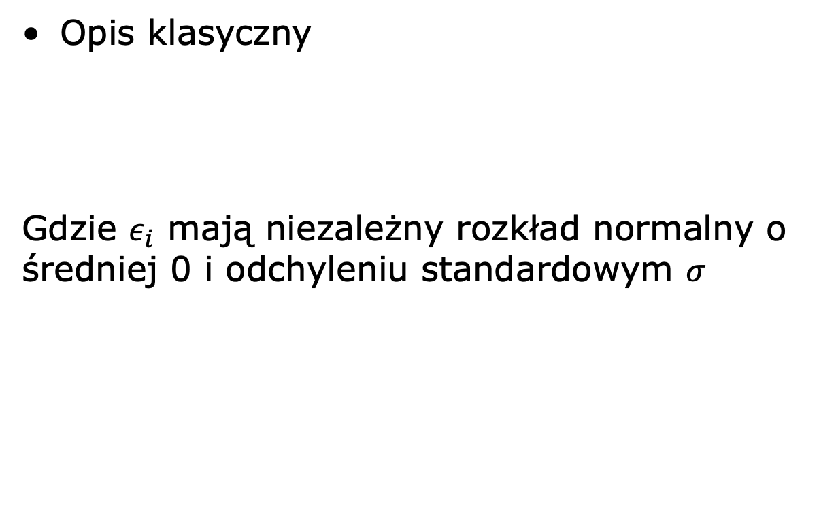
Matematyczny opis modelu
Opis klasyczny
Gdzie $ε_{i}$ mają niezależny rozkład normalny o średniej 0 i odchyleniu standardowym $σ$

Slide 13
Matematyczny opis modelu
Opis równoważny
lub

Slide 14
Wywołanie w Pythonie
Zasadniczo liderem jest pakiet sklearn, ale średnio współpracuje z dataframe’ami
Tego problemu nie ma statsmodels

Slide 15
Residua
Residua (ang. residual) definiujemy jako
Definiujemy również odchylenie standardowe residuów

Slide 16
R² – współczynnik determinacji
Jedna z miar oceny jakości regresji

Slide 17
Zmodyfikowane R²
Próba kompensacji zwiększania R² wraz z pojawianiem się nowych predyktorów

Slide 18
F-statystyka
Stosunek wyjaśnionej wariancji do niewyjaśnionej z korektą na stopnie swobody

Slide 19
Wartość t
Stosunek estymaty współczynnika do jej odchylenia standardowego
Inaczej: o ile odchyleń standardowych współczynnik jest odległy od zera
Pr(>|t|) – prawdopodobieństwo, że współczynnik znajdzie się poza tym zakresem.

Slide 20
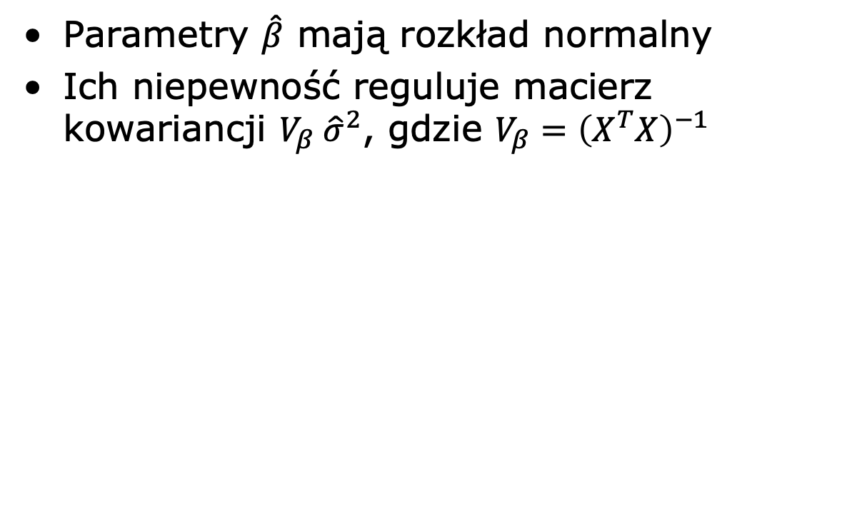
Niepewność parametrów regresji
Parametry $\hat{β}$ mają rozkład normalny
Ich niepewność reguluje macierz kowariancji $V_{β} {\hat{σ}}^{2}$, gdzie $V_{β}={\left(X^{T}X\right)}^{−1}$

Slide 21
Założenia regresji
Ważność – analizowane dane powinny odwzorowywać pytanie badawcze, na które się chce odpowiedzieć.
Wybór właściwych wejść do modelu jest jednym z największych wyzwań modelowania

Slide 22
Założenia
Addytywność i liniowość- zakłada się, że część deterministyczna modelu jest liniową kombinacją predyktorów.
Z problemem addytywności można sobie czasem poradzić za pomocą transformacji

Slide 23
Założenia
Niezależność błędów
Jednakowa wariancja blędów, można zastąpić problemem ważonym
Normalność blędów zasadniczo najmniej ważne założenie

Slide 24
Rozkład residuuów

Slide 25
Transformacje zmiennych
Liniowe transformacje nie zmieniają dopasowania modelu regresji
Zalecane jest standaryzowanie (normowanie sygnałów)
Odjęcie średniej i podzielenie przez odchylenie standardowe
Dopasowanie do racjonalnych skali
Centrowanie do średniej (zwłaszcza dla zmiennych binarnych)
Centrowanie i dzielenie przez dwa odchylenia standardowe (uspójnienie ze zmiennymi binarnymi)

Slide 26
Transformacje nieliniowe
Logarytmiczne, raczej naturalne iż dziesiętne ze względu na aproksymację 1+x
Pierwiastkowe
Zamiana predyktorów dyskretnych na ciągłe
Zamiana predyktorów ciągłych na kategoryczne

Slide 27
Zasady ogólne
Uwzględniać predyktory, które z logicznych powodów powinny wpływać na wynik. (Można je zagregować)
Wejścia o dużym oddziaływaniu powinny być rozpatrywane pod względem interakcji
Istotność statystyczna
Jeżeli predyktor nie jest istotny, ale ma oczekiwany znak można go zostawić
Jeżeli predyktor nie jest istotny i ma znak inny od oczekiwanego można go usunąć
Jeżeli jest istotny, ale ma nieoczekiwany znak należy przeanalizować sens
Istotny i o właściwym znaku należy pozostawić

Slide 28
Kiedy interpretowalność nie jest istotna
Jeżeli mamy dużo predyktorów ciągłych, o których mało wiemy, a naszym celem jest analiza ilościowa potężnym narzędziem jest analiza głównych składowych(Principal Component Analysis)
Realizacja PCA odbywa się przez rozkład na wartości singularne macierzy X
Komponenty są posortowane po wariancji i określają skumulowaną wariancję danych
Za pomocą PCA można zredukować liczbę predyktorów agregując je

